Slide 1
Παθοφυσιολογία μηχανισμού υπερδιήθησης
Σακχαρώδης Διαβήτης – Χρόνια Νεφρική Νόσος
ΜΑΚΡΟΑΓΓΕΙΟΠΑΘΕΙΑ
Διβάνη Μαρία MD, PhD, MSc
Νεφρολόγος, Επιμελήτρια Β΄ – Γενικό Νοσοκομείο Λάρισας
ΘΕΣΣΑΛΟΝΙΚΗ
19-22 Οκτωβρίου 2023

Slide 2
.
Notes:
Και εδώ βλέπουμε σχηματικά τη φυσική πορεία εξέλιξης της ΔΝΝ με τα διάφορα στάδια νεφρικής λειτουργίας και λευκωματουρίας που ακολουθούνται και καταλήγουν στο ΤΣΧΝΝ. Βέβαια είναι πλέον γνωστό ότι δεν ακολούθουνται πιστά σε όλους τους ασθενείς αυτά τα στάδια και γνωρίζουμε σήμερα ότι ένα ποσοστό 20-30% των ασθενών θα καταλήξουν σε τελικό στάδιο χωρίς την εμφάνιση λευκωματουρίας.
Το πρώτο στάδιο της DKD ονομάζεται προκλινικό στάδιο, που χαρακτηρίζεται από σπειραματική υπερδιήθηση, ένα ασυνήθιστα αυξημένο ρυθμός σπειραματικής διήθησης.
Η πρόκληση που πρέπει να ξεπεραστεί είναι η δυσκολία διάγνωσης της DKD αρχικά στάδια.
Γίνεται επιτακτική η ανάγκη να αναγνωριστούν και να κατανοηθούν οι μηχανισμοί υπερδιήθησης που θα οδηγήσουν ενδεχομένως και σε πιθανές θεραπείες για την καθυστέρηση της προόδου της DKD.
Classic course of whole-kidney GFR and UAE according to the natural (proteinuric) pathway of DKD. Peak GFR may be seen in prediabetes or shortly after diabetes diagnosis, and
can reach up to 180 ml/min in the case of two fully intact kidneys. Strict control of HbA1c and initiation of other treatments (such as RAS inhibition) mitigate this initial response. Two normal filtration phases can be encountered, in which GFR may be for instance 120 ml/min (indicated with the gray line): one at 100% of nephron mass and one at approximately 50% of nephron mass. Thus, whole-kidney GFRmay remain normal even in the presence of considerable loss of nephron mass, as evidenced by a recent autopsy study.121 Assessing renal functional reserve and/orUAEmay help identify the extent of subclinically inflicted loss of functional nephron mass. *Whole-kidney hyperfiltration is generally defined as a GFR that exceeds approximately 135 ml/min, and is indicated with the red line. Heterogeneity of single-nephron filtration rate and nonproteinuric pathway122 of DKD are not illustrated.

Slide 3
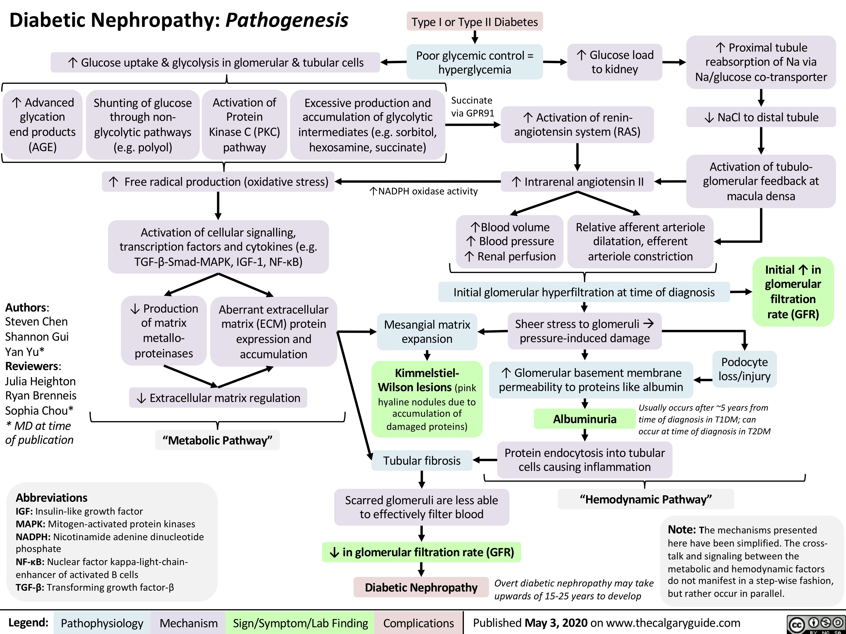
Notes:
Μια διαφάνεια εξαιρετικά περίπλοκη για την παθογένεια της Διαβητικής Νεφρικής νόσου. Μας δείχνει πόσοι πολλοί μηχανισμοί εμπλέκονται στο ΣΔ και αλληλοεπιδρούν σε πολλά επίπεδα μεταξύ τους ώστε να καταλήξουν στην εμφάνιση της ΔΝΝ ξεκινώντας πάντα από την υπεργλυκαιμία. Η αυξημένη γλυκόζη στο αίμα αποτελεί το σήμα που πυροδοτεί όλες τις διαδικασίες και τα μονοπάτια.

Slide 4
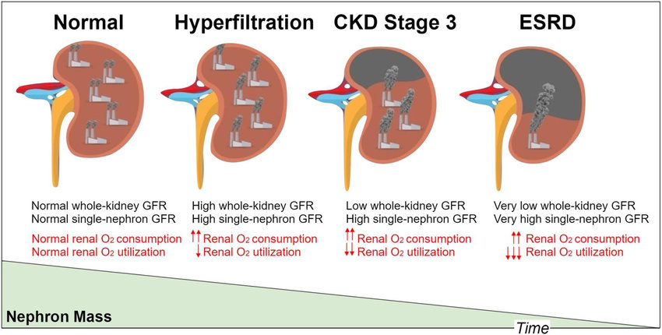
Brenner Theory
Η υπερδιήθηση είναι κεντρικός μηχανισμός μέσου του οποίου εξελίσσεται η ΧΝΝ είτε αφορά όλο το νεφρό (whole-kidney GFR) είτε καθένα σπείραμα χωριστά (single-kidney GFR)
Brenner et al., Kidney International, Vol.49 (1996)
Petter Bjornstad and David Z. Cherney, Current Diabetes Reports (2018)
Notes:
Ο Brener περιέγραψε αυτή τη θεωρία που τι μας λέει? Μας είπε κάτι πολύ σημαντικό, δηλαδή όταν χάνουμε νεφρό δεν χάνουμε νεφρική λειτουργία αλλά χάνουμε σπειράματα. Και αυτά που απομένουν δουλεύουν όλο και περισσότερο για να διατηρήσουν τη νεφρική λειτουργία και όσο περισσότερο δουλεύουν τόσο περισσότερο εξαντλούνται και χάνονται και περισσότερα σπειράματα και όσο λιγότερα σπειράματα μένουν τόσο περισσότερο λειτουργούν και τελικά εξαντλούνται και αυτά και έτσι φτάνουμε στο τελικό στάδιο της χρόνιας νεφρικής νόσου.
Και επιπλέον αυτό που θέλω να γίνει κατανοητό είναι ότι στο στάδιο της υπερδίηθησης όλοι οι νεφρώνες υπάρχουν (δηλ αριθμητικά είναι ακέραιοι) και υπερλειτουργούν και άρα έχουμε αύξηση του GFR πέραν του φυσιολογικού ( max 125 ml/min) → και αυτό αναφέρεται ως whole kidney GFR, ενώ στα πιο προχωρημένα στάδια της ΔΝΝ έχουν καταστραφεί νεφρώνες (αριθμητικά λιγότεροι νεφρώνες) άρα έχουμε χαμηλή GFR αλλά οι νεφρώνες που έχουν απομείνει υπερλειτουργούν για να μπορέσουν να διατηρήσουν το GFR να μην πέσει και άλλο → και αυτή η διαδικασία αναφέρεται ως single nefron GFR
Στο στάδιο της υπερδιήσης της ΔΝΝ αναφερόμαστε σε whole kidney GFR

Slide 5
ΣΠΕΙΡΑΜΑΤΙΚΗ ΥΠΕΡΔΙΗΘΗΣΗ
Δεν υπάρχει κοινά αποδεκτός ορισμός της σπειραματικής υπερδιήθησης
Α) η απόλυτη αύξηση του ρυθμού σπειραματικής διήθησης (GFR), που εμφανίζεται σε υγιή άτομα ως απόκριση σε υψηλή φόρτωση πρωτεΐνης
Bergström, J. et al., Acta Med. Scand. 217, 189–196 (1985)
Β) ως ένα GFR με περισσότερες από δύο τυπικές αποκλίσεις πάνω από το μέσο GFR των υγιών ατόμων, δηλαδή ως αυξημένο GFR ολόκληρου του νεφρού
Αυτός ο ορισμός αγνοεί επίσης το γεγονός ότι η υπερδιήθηση μπορεί να λάβει χώρα σε έναν μόνο νεφρώνα με συνολικό μειωμένο GFR.
Ένας από τους περιορισμούς αυτού του ορισμού είναι ότι δεν λαμβάνει υπόψη τη μείωση του GFR που σχετίζεται με την ηλικία.
National Kidney Foundation. K/DOQI: Evaluation, classification, and stratification. Part 4. Am. J. Kidney Dis. 39, S46–S75 (2002)
Γ) η μη φυσιολογική νεφρική αιμοδυναμική αλλαγή στο επίπεδο του κάθε νεφρώνα ή ολόκληρου του νεφρού, που μπορεί να προκύψει από μεταβολικές διαταραχές και αιμοδυναμικές και αποτελεί παράγοντα κινδύνου για προοδευτική νεφρική βλάβη
Helal, I. et al. Nat. Rev. Nephrol. 8, 293–300 (2012)

Slide 6
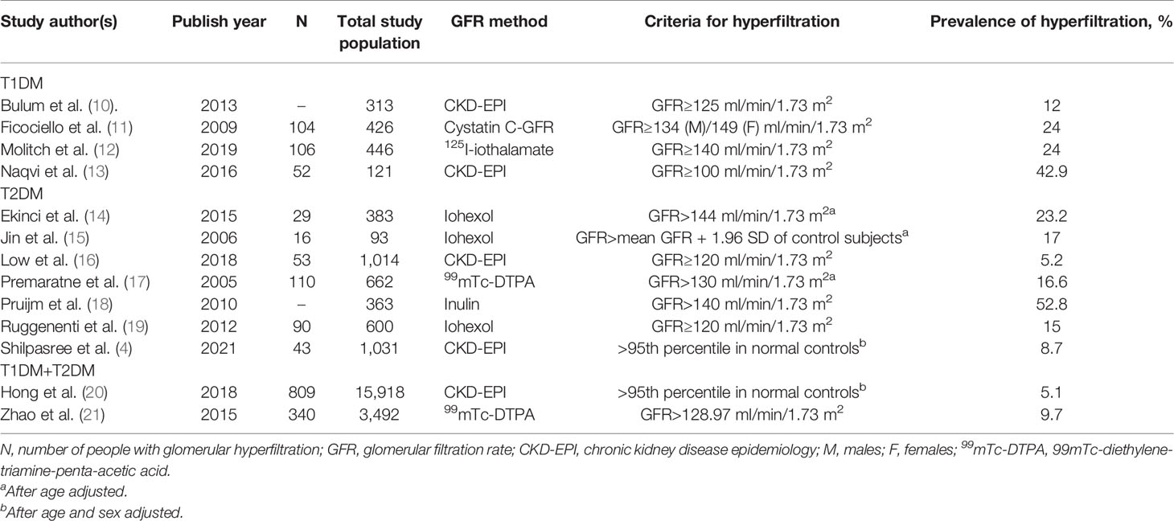
Σε αρκετές μελέτες, η σπειραματική υπερδιήθηση κυμαίνεται από 125 έως 175 ml/min /1,73m²
Yang and Xu, Frontiers in Endocrinology 2022

Slide 7
Ασθένειες και καταστάσεις που σχετίζονται με σπειραματική υπερδιήθηση
σακχαρώδης διαβήτης
πολυκυστική νεφρική νόσος
Εστιακή τμηματική σπειραματοσκλήρυνση
Παχυσαρκία
δίαιτα πλούσια σε πρωτεΐνες
εγκυμοσύνη
Abbreviations: FF, filtration fraction; RAAS, renin–angiotensin–aldosterone system; RBF, renal blood flow
Helal, I. et al. Nat. Rev. Nephrol. 8, 293–300 (2012)
Notes:
physiological state of glomerular hyperfiltration occurs during pregnancy.
The various diseases that have been associated with glomerular hyperfiltration, either per nephron or per total kidney, include diabetes mellitus, polycystic kidney disease, secondary focal segmental glomerulosclerosis caused by a reduction in renal mass, sickle cell anemia, high altitude renal syndrome and obesity.

Slide 8
Notes:
Και ας ξαναγυρίσουμε στους μηχανισμούς παθογένεσης της ΔΝΝ και να κατανοήσουμε μια βασική διάκριση που είναι η εξής: Στο ΣΔ υπάρχει μια απορρύθμιση σε μεταβολικούς παράγοντες ( μέσω ενεργοποίησης των οδών πολυολόλης, πρωτεϊνικής κινάσης, εξοζαμίνης και AGEs) που προκαλούν βλάβη (ΚΟΚΚΙΝΟ) και από την άλλη μεριά υπάρχει απορρύθμιση σε κάποιους αιμοδυναμικούς παράγοντες (αρτηριακή πίεση και τα υπόλοιπα νεφρικα-σωληναριακα αιμοδυναμικά συστήματα) (ΜΠΛΕ) που αλληλεπιδρούν μεταξύ τους και δίνουν γένεση στην ενεργοποίηση των προφλεγμονωδών οδών π.χ. του NFkB και έπειτα σε μικροσκοπικό επίπεδο έχουμε αύξηση τροφικών παραγόντων, προφλεγμονοδών κυτοκινών με τελικό αποτέλεσμα την εμφάνιση της ΔΝΝ και των επιπλοκών.

Slide 9
Factors implicated in the pathogenesis of glomerular hyperfiltration in diabetes
Διάφορες αγγειοδραστικές ουσίες αυξάνονται σε άτομα με διαβήτη προκαλώντας αλλαγές στις αγγειακές αντιστάσεις που οδηγούν σε σπειραματική Υπέρταση και υπερδιήθηση
Tonneijck L et al., Am Soc Nephrol 28: 1023–1039, 2017
Notes:
Από την απορρύθμιση των μεταβολικών και αιμοδυναμικών παραγόντων παράγονται διάφορες αγγειοδραστικές ουσίες (όπως φαίνεται στην εικόνα) που έχουν ως τελικό αποδέκτη το προσαγωγό ή/και το απαγωγό σπειραματικό αρτηρίδιο προκαλώντας αλλαγές στις αγγειακές αντιδράσεις και στην πίεση εντός του σπειράματος
Figure 3: Several vascular and tubular factors32,48,123–126 are suggested to result in a net reduction in afferent arteriolar resistance, thereby increasing (single-nephron) GFR. Effects of insulin per se seem to depend on insulin sensitivity.96,97 A net increase in efferent arteriolar resistance—leading to increased GFR—is proposed for other vascular factors.32,42,71,124,127 Growth hormone128 and insulin-like growth factor-1129 likely increase filtration by augmenting total renal blood flow, without specific arteriolar preference. Glucagon and vasopressin seem to (principally) act through TGF.48 Intrinsic defects of electromechanical coupling or alterations in signal transduction in afferent arterioles may impair vasoactive responses to renal hemodynamic (auto)regulation.32 Augmented filtration by increases in the ultrafiltration coefficient, and net filtration pressure via reduction in intratubular volume and subsequent hydraulic pressure in Bowman’s space are not depicted. Several vascular factors may be released or activated after a (high-protein) meal (e.g., nitric oxide, cyclooxygenase-2 prostanoids, angiotensin II),48,50,130 whereas TGF becomes (further) inhibited, through increased amino acid- (and glucose) coupled sodium reabsorption in the proximal tubule49,50 and/or increased glucagon/vasopressin-dependent sodium reabsorption in the thick ascending limb.48 These changes may collectively play a part in postprandial hyperfiltration. COX-2, cyclooxygenase-2; ETA, endothelin A receptor.

Slide 10
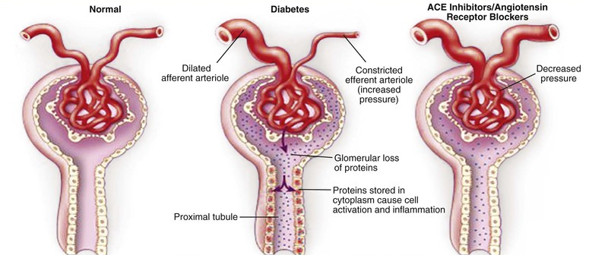
Glomerular hyperfiltration in diabetes
↑ ενδοσπειραματικής πίεσης
Υπερδιήθηση
Λευκωματουρία
ΔΝΝ
Eνεργοποίηση του RAAS → ↑ Ang II → σύσπαση των προσαγωγών και απαγωγών αρτηριδίων →
αύξηση της ενδοσπειραματικής πίεσης → αύξηση υπερδιήθησης
Helal, I. et al. Nat. Rev. Nephrol. 8, 293–300 (2012)
Notes:
Στη κλασσική περιγραφή της παθοφυσιολογίας της ΔΝΝ έχουμε δύο γεγονότα που λαμβάνουν χώρα:
a) Αρχικά έχουμε διαστολή του προσαγωγού αρτηριδίου (επιδρούν διάφοροι παράγοντες αλλά τώρα γνωρίζουμε καλά έναν βασικό μηχανισμό που θα περιγράψουμε στη συνέχεια και μπορούμε πλέον να παρέμβουμε) και
b) Έχουμε σύσπαση στο απαγωγό αρτηρίδιο
Αυτά μαζί οδηγούν σε αύξηση της ενδοσπειραματικής πίεσης, σε υπεδιήθηση, δηλαδή ο νεφρός πατάει γκάζι και αντί για 120 ml/min μετά από 5-6 χρόνια (στο ΣΔτ1) θα δουλεύει με 150-160 ml/min (και συν το χρόνο αυτό θα οδηγήσει σε βλάβη με αποβολή λευκωματίνης στα ούρα)

Slide 11
Renin–Angiotensin–Aldosterone System
Μέχρι πρόσφατα, οι αναστολείς RAAS ήταν η μοναδική θεραπεία εκλογής σε DKD, αφού άρουν την αγγειοσύσπαση στο απαγωγό, μειώνουν την ενδοσπειραματική υπερταση και βελτιώνουν την υπερδιήθηση
Peikert A, Vaduganathan M. et al., Eur J Heart Fail (2022)
Notes:
Και μετά από πολλά χρόνια μελετών, 20-25 και πλέον χρόνια, ο μόνος τρόπος να παρέμβουμε και να αναστρέψουμε εν μέρει αυτή την κατάσταση ήταν να χορηγήσουμε αΜΕΑ ή ARBs για να προκαλέσουμε αγγειοδιαστολή του απαγωγού και να αποσυμφορήσουμε την ενδοσπειραματική πίεση, να μειώσουμε την υπερδιήθηση, ρίχνοντας αρχικά λειτουργικά λίγο το GFR.

Slide 12
The most common hypothesis about the mechanisms of diabetic hyperfiltration is ´´the tubular event´´
TUBULAR MECHANISMS FOR HYPERFILTRATION IN EARLY DIABETIC KIDNEY DISEASE
Ενεργοποίηση του Tubular-Glomelural Feedback (TGF)
Αυτό το γεγονός αναφέρεται σε οποιαδήποτε διαδικασία οδηγεί σε αύξηση της εγγύς σωληναριακής επαναρρόφησης και συνεπάγεται την ενεργοποίηση της σωληναριακο-σπειραματικής ανατροφοδότησης (TGF) για αλλαγή του GFR
Vallon V et al., J Am Soc Nephrol (1999)
Provenzano M et al., Front Med (Lausanne) (2021)
Yang and Xu, Frontiers in Endocrinology 2022
Notes:
Εδώ και 7-8 χρόνια περίπου έχουμε και έναν ακόμη καλά τεκμηριωμένο μηχανισμό στον οποίο μπορούμε να παρέμβουμε και αφορά το προσαγωγό άρτηρίδιο και τους SGLT2 συμμεταφορείς Να+/γλυκόζης στο εγγύς εσπειραμένο σωληνάριο και την ενεγοποίηση του σπειραματοσωληναριακού Feedback.

Slide 13
Increased Reabsorption and Adenosine–Tubuloglomerular Feedback
180 g glucose filtered
each day
Bakris GL, Fonseca VA et al., Kidney Int (2009)
Uehara-Watanabe N, Okuno-Ozeki N et al., Sci Rep (2022)
Yang and Xu, Frontiers in Endocrinology 2022
Notes:
Για να κατανοήσουμε αυτό το μηχανισμό ας δούμε λίγο πιο αναλυτικά πως γίνεται η διαχείρηση γλυκόζης από το νεφρό.
Κάθε μέρα σχεδόν 180 g γλυκόζης διηθούνται από το νεφρικό σπείραμα, και ελάχιστη έως καθόλου συγκέντρωση γλυκόζης υπάρχει στα ούρα, διότι επαναρροφάται πλήρως από τους SGLT2 και SGLT1 συμμεταφορείς που εδράζονται στο εγγύς εσπειραμένο σωληνάριο.

Slide 14
Οι SGLTs μεταφέρουν Na+ και Glu ενδοκυττάρια ενεργητικά με κατανάλωση ATP και στη συνέχεια τα μόρια Glu παραλαμβάνονται από τους GLUT και με διευκολυνόμενη διάχυση καταλήγουν στο διάμεσο υγρό
Yang and Xu, Frontiers in Endocrinology 2022
Notes:
Overview of glucose transport in proximal tubules. Sodium–glucose cotransporter 1/2 (SGLT1, SGLT2) protein located on the brush border membrane
is responsible for reabsorption of glucose and sodium in the early renal proximal tubule (S1) and distal proximal tubule (S3), respectively. The glucose on the S1 and
S3 correspondingly combined with glucose transporter 2/1 (GLUT2, GLUT1) into the renal interstitial (38). Na+-K+-ATPase, located in the basolateral membrane
maintains the potential gradient and concentration gradient of sodium ions and promotes the passive transport of sodium ions. Under hyperglycemia conditions,
hepatocyte nuclear factor 1 alpha (HNF-1a), serum, and glucocorticoid-induced kinase-1 (SGK1) stimulate the upregulation of SGLT2 and SGLT1, respectively,
thereby increasing glucose reabsorption (39, 40).

Slide 15
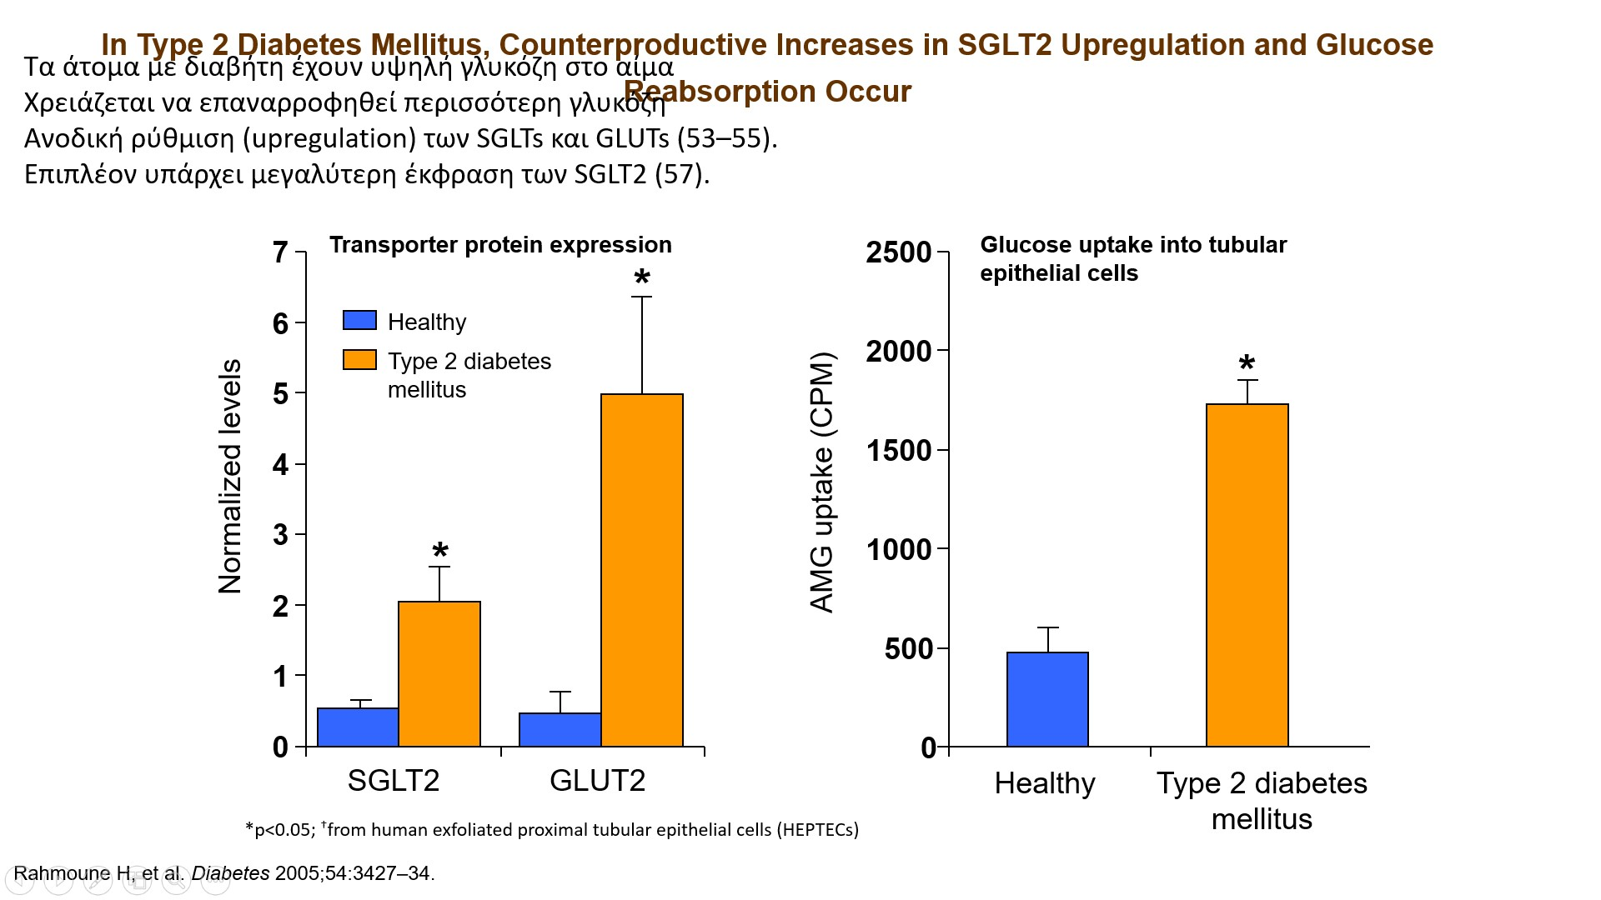
In Type 2 Diabetes Mellitus, Counterproductive Increases in SGLT2 Upregulation and Glucose Reabsorption Occur
Τα άτομα με διαβήτη έχουν υψηλή γλυκόζη στο αίμα
Χρειάζεται να επαναρροφηθεί περισσότερη γλυκόζη
Ανοδική ρύθμιση (upregulation) των SGLTs και GLUTs
Μεγαλύτερη έκφραση των SGLT2
Rahmoune H, et al. Diabetes 2005;54:3427–34.
Notes:
Στο ΣΔ όπου η γλυκόζη είναι αυξημένη στο αίμα θα περιμέναμε την περίσσεια να μπορούμε να την αποβάλλουμε μέσω των ούρων αλλά δυστυχώς ο νεφρός δεν λειτουργεί μ αυτή τη λογική. Ο νεφρός αυξάνει το μόριο του sglt2 (κατά τα 2-3 φορές) και του GLUT (κατά 5 φορές) → γίνεται αυτό που λέμε ανοδική ρύθμιση (upregulation) και στην ουσία ο νεφρός του διαβητικού έχει 3πλάσια ικανότητα επαναρρόφησης γλυκόζης λόγω υπερεκφρασης των υποδοχέων (γιατί αντιλαμβάνεται την γλύκόζη ως το κυριότερο καύσιμο για τον οργανισμό το οποίο δεν πρέπει να χάσει)

Slide 16
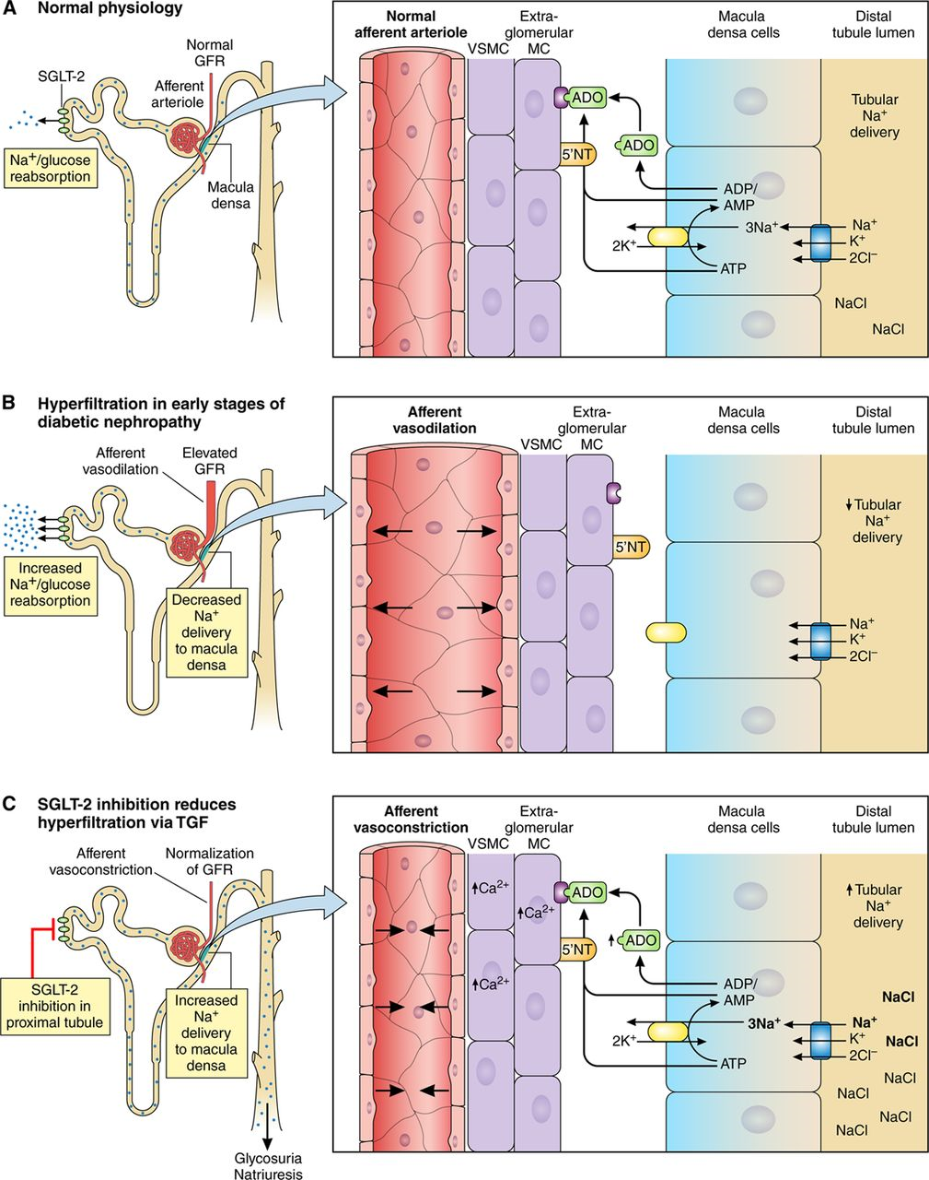
Ελαττωμένη συγκέντρωση Νa⁺ → καταστολή του σπειραμετοσωληναριακού feedback
Φυσιολογικά:
H πυκνή κηλίδα ανιχνεύει το Na⁺ στο σωληνάριο και το επαναρροφά (Na+-K+-2Cl-) παραγωγή ATP →παραγωγή αδενοσίνης (δρα στους υποδοχείς Α1 της αδενοσίνης (A1AR) στο προσαγωγό) → διατηρείται ο τόνος του προσαγωγού αρτηριδίου
Στον ΣΔ: εξαιτίας της αυξημένης επαναρρόφηση Na⁺ στο εγγύς σωληνάριο (υπερέκφραση – υπερλειτουργία των SGLT2) η παραπάνω διαδικασία δεν ενεργοποιείται με αποτέλεσμα την χάλαση του προσαγωγού και αγγειοδιαστολή αυτού
Heerspink and Cherney et al., Circulation 2016
Notes:
Η υπερλειτουργία και η υπερέκφραση των sglt2 που παρατηρείται στο ΣΔ οδηγεί σε αυξημένη επαναρρόφηση γλυκόζης και Na+ με αποτέλεσμα τη μειωμένη διάθεση Να+ στο τμήμα του σωληναρίου που εφάπτεται με την πυκνή κηλίδα και αυτό δίνει σήμα για να ενεργοποιηθεί το TGF για να ανοίξει το προσαγωγό και έτσι οδηγούμαστε σε ενδοσπειραματική υπέρταση – υπερτροφία των σπειραμάτων - αύξηση του μεγέθους των νεφρώνων και υπερδιήθηση
Η σπειραματική υπερδιήθηση στον διαβήτη φαίνεται να είναι αποτέλεσμα της αυξημένης εγγύς σωληναριακής επαναρρόφησης γλυκόζης και νατρίου, η οποία προκαλεί αγγειοδιαστολή του προσαγωγού
Στο ΣΔ ξέρουμε πλέον ότι η αιτία της διαστολής του προσαγωγού αρτηριδίου είναι η αυξημένη επαναρρόφηση Να+ στο εγγύς εσπειραμένο σωληνάριο

Slide 17
SGLT-2 inhibitors
αγγειοσύσπαση του προσαγωγού
μείωση της ενδοσπειραματικής πίεσης
μείωση της υπερδιήθησης
νεφροπροστασία
Hiddo J.L. Heerspink, Circulation 134:10;6 Sept 2016
Notes:
Εχουμε πλέον φάρμακα που μπορόυμε να κόψουμε την προηγούμενη διαδικασία (αποκλειστές των sglt2 συμμεταφορέων). Αυτά τα φάρμακα κάνουν το εξής απλό:
Μπλοκάρουν την επαναρρόφηση Να+ στο εγγύς εσπειραμένο (αναστολείς του συμμεταφρέα Να/Glu) → αυξημένη συγκέντρωση Να+ φτάνει στο απώ στην περιοχή της πυκνής κηλίδας, την οποία ο νεφρός την αντιλαμβάνεται ως υπορογκαιμία και ενεργοποιεί την σωλαναριοσπειραματική ανατροφοδότηση (feedback) που οδηγεί σε αγγειοσύσπαση στο προσαγωγό σωληνάριο
………….και έτσι μειώνεται η νεφρική αιματική ρόη, μειώνεται η εδνοσπειραματική πίεση, μειώνεται η υπερδιήθηση και η λευκωματουρία και τελικά καθυστερείται η εξέλιξη της διαβητικής νεφροπάθειας με αυτά τα φάρμακα
άρα προσφέρουν νεφροπροστασία

Slide 18
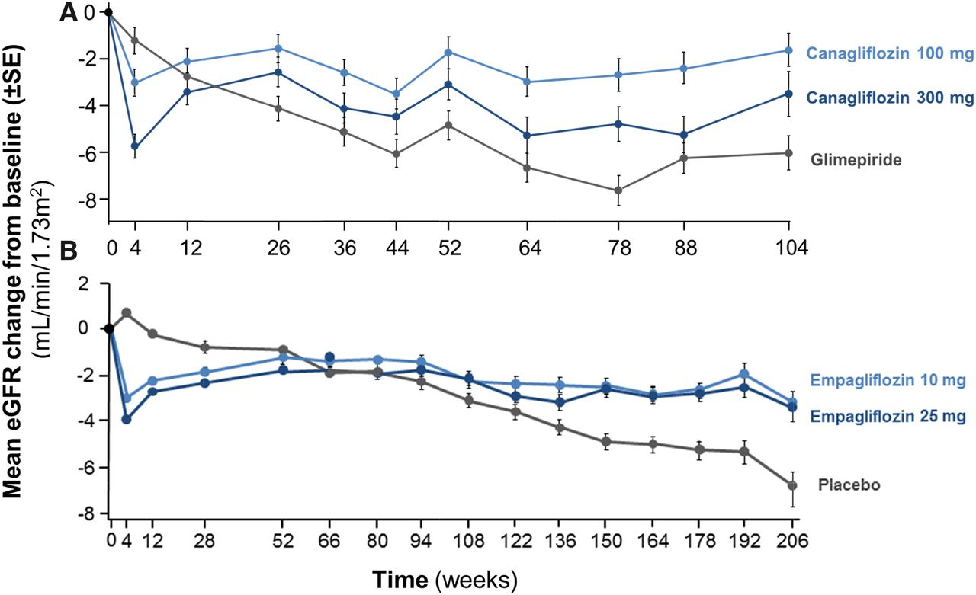
SGLT2i: Αρχική πτώση του GFR και νεφροπροστασία
Erik J.M. van Bommel, CJASN April 2017
Notes:
Οι μελλοντικές μελέτες του SGLT2is θα πρέπει να στοχεύουν περισσότεροι ασθενείς με πρώιμο στάδιο DKD. άλλωστε υπερδιήθηση είναι αιτία προόδου της DKD.
Το πιο σημαντικό από όλους τους τρόπους που έχεις για να μετράς τα νεφρικά συμβάματα είναι το πόσο γρήγορα εκπίπτει η νεφρική λειτουργία στο χρόνο. Όταν λοιπόν βλέπεις τον ρυθμό πτώσης να διαφέρει προσδοκάς ότι το να φτάσεις στο τελικό στάδιο θα γίνει πολύ αργότερα. Και εδώ βλέπουμε ότι η καναγλιφλοζίνη μείωσε την κλίση πτώσης της νεφρικής λειτουργίας, δηλαδή αντί να χάνεις 4.5ml/έτος → χάνεις 1.9ml/έτος GFR και η Δπαγλιφλοζίνη με απόλυτα νούμερα 1.67ml/έτος για την ομάδα της δαπαγλιφλοζίνης έναντι 3.5ml/έτος για την ομάδα του εικονικού φαρμάκου.

Slide 19
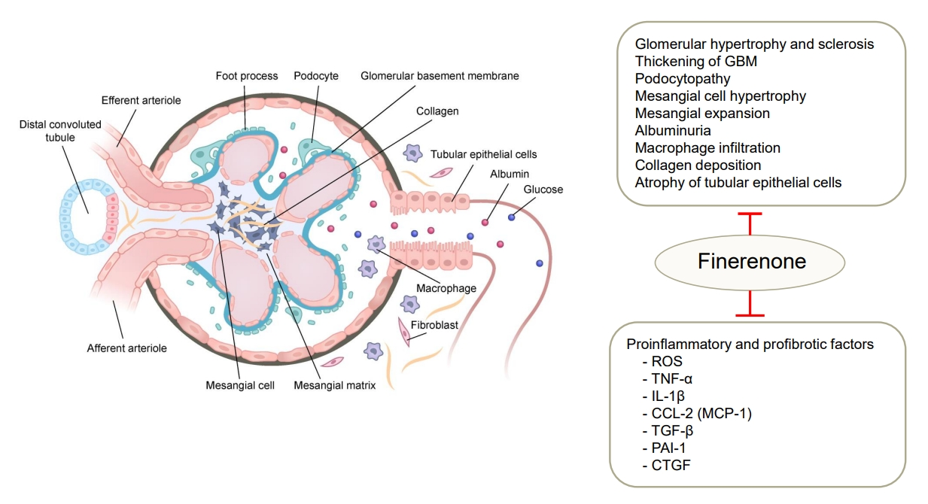
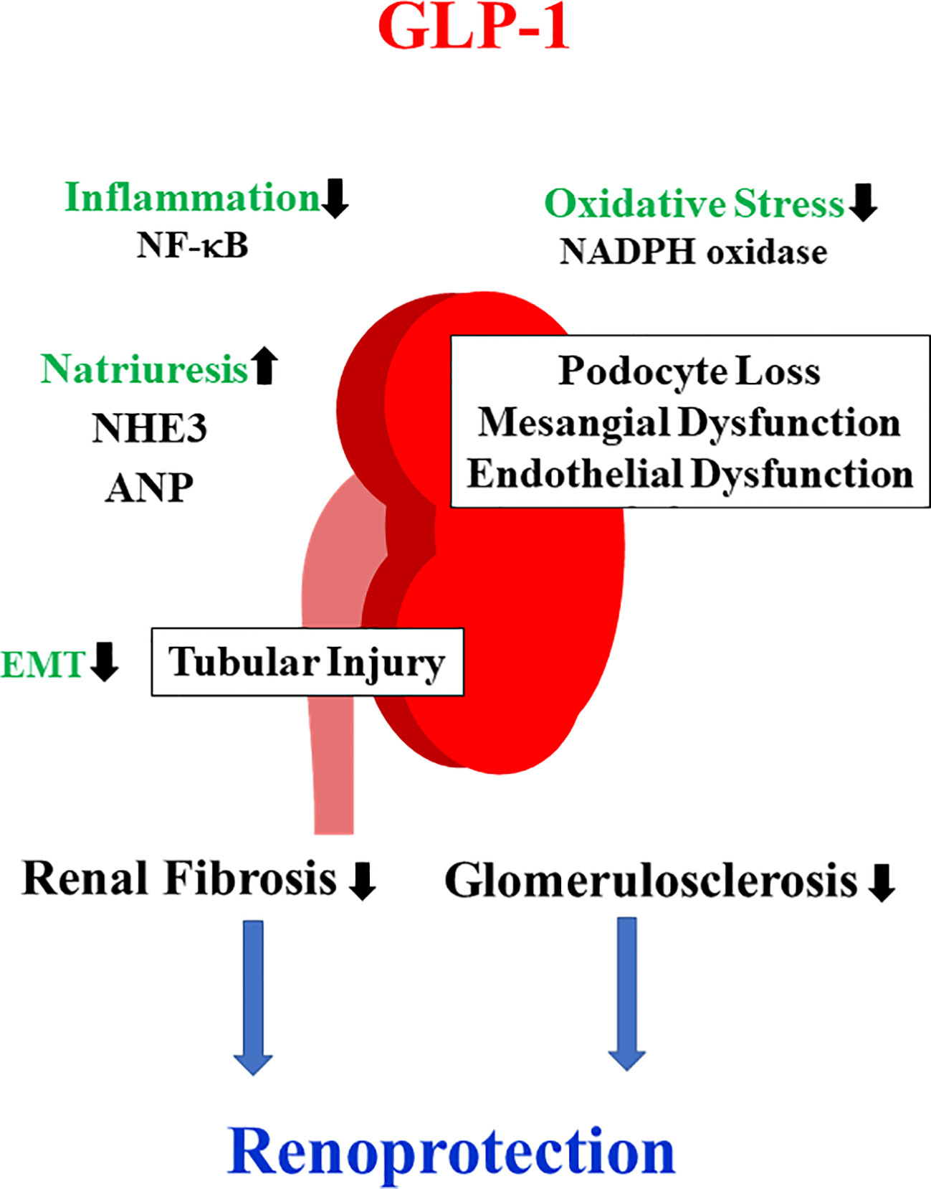
Third generation non-steroid mineralocorticoid receptor antagonists (MRAs)
FINERENONE
Glucagon-like peptide-1 (GLP-1)

Slide 20
Salt and CKD
Υπερκατανάλωση Νατρίου:
↑ εξωκυττάριου όγκου υγρών
διαταραχές ΣΡΑΑ
ενεργοποίηση αλδοστερόνης
Διαταραχές αυτορρύθμισης των περιφερικών αγγείων
Περίσσεια νατρίου → αυξημένη σπειραματική τριχοειδική πίεση → πρωτεϊνουρία
Median urinary protein/creatinine ratio (PCR) and albumin/creatinine ratio (ACR) during the high salt and low salt periods. Error bars indicate interquartile range.*P,0.01; **P, 0.001 for difference from high salt period. PCR and ACR were significantly reduced on a low-sodium diet compared with a high sodium diet.
Διαιτητικός περιορισμός νατρίου:
Μειώνει σημαντικά την ΑΠ
Μειώνει την πρωτεϊνουρία, ανεξάρτητα από τις αλλαγές της ΑΠ
Thijssen S, Kitzler TM, Levin NW, Ren Nutr 18: 18–26, 2008
Emma J. McMahon, Judith D. Bauer et al., J Am Soc Nephrol 24(12):2096-103, 2013

Slide 21
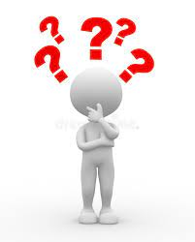
Salt Paradox in early DKD
Στο ΣΔ έχει βρεθεί μια αντίστροφη σχέση μεταξύ της διατροφικής πρόσληψης NaCl και του GFR που ονομάζεται «παράδοξο αλατιού»
Tubular Glomelural Feedback (TGF):
Χαμηλή πρόσληψη αλατιού → ↓συγκέντρωση NaCl στην πυκνή κηλίδα → αδρανοποίηση TGF → υπερδιήθηση
Όσο χαμηλότερη είναι η πρόσληψη NaCl των διαβητικών τόσο υψηλότερος είναι ο GFR
Ανησυχίες σχετικά με το ΣΝΣ και την ενεργοποίηση RAS με δίαιτα χαμηλή σε αλάτι
Vallon V, Huang DY et al., J Am Soc Nephrol (2002) 13(7):1865–71
Fabiana B. Nerbass, Roberto Pecoits-Filho et al., British Journal of Nutrition (2015)

Slide 22
Υπερδιήθηση
Άλλοι αγγειοδραστικοί παράγοντες
Notes:
Δεν θα τους αναλύσουμε σχολαστικά όχι γιατί ενδεχομένως δεν είναι σημαντικοί αλλά κυρίως διότι οι μηχανισμοί δεν είναι πλήρως διευκρινισμένοι και επιπλέον δεν υπάρχουν μέχρι στιγμής φαρμακευτικοί παράγοντες που να μπορούν να διακόψουν τα μονοπάτια της εξέλιξης

Slide 23
SGLT1-NO Synthesis 1 Pathway
ΝΟ (μονοξειδίου του αζώτου): ισχυρό αγγειοδιασταλτικό
ενισχύεται η παραγωγή του σε καταστάσεις υπεργλυκαιμίας
Εξετάστηκε η επίδραση της υψηλής γλυκόζης στον αγγειακό τόνο του Af-Art σε προ-αγγεισυσπασμένα με ΝΕ (norepinephrine) Af-Art ποντικών
When the glucose concentration was increased from 5 to 300 mM, the Af-Art dilated with enhanced NO generation (84.74.1 to 101.09.3 U/min)
↑ γλυκόζη → ↑ μεταφορά μέσω SGLT-GLUT ενδοκυττάρια → ↑ παραγωγής ΝΟ → διαστολή Af-Art
Hiragushi K, Sugimoto H. et al., Diabetes Res Clin Pract (2001)
Yang and Xu, Frontiers in Endocrinology 2022
Notes:
η αύξηση της συγκέντρωσης γλυκόζης ενισχύει τη δραστηριότητα αυτού του μονοπατιου και διαστέλλει το Af-Arts (προσαγωγό) όπως φαίνεται στην εικόνα: NE αγγειοσύσπαση με νορεπινεφρίνη → έπειτα αύξηση γλυκόζης από 5 σε 300 και → άρση της αγγειοσύσπασης – δηλ. αύξηση της διαμέτρου του προσαγωγού αρτηριδίου. Άρα πιθανός μηχανισμός Υπερδιήθησης
Fig. 5.High glucose concentration enhances nitric oxide (NO) generation of Af-Art. Representative images of the isolated perfused Af-Arts loaded with4,5-diaminofluorescein diacetate (DAF-2 DA) for measurement of NO (A). The Af-Arts were preconstricted with NE (1M), demonstrating that NE constricted theAf-Art and had no significant effect on NO generation. When the glucose concentration was increased from 5 to 300 mM, the Af-Art dilated with enhanced NO generation (84.74.1 to 101.09.3 U/min). L-Glucose did not alter the diameter of the Af-Art nor NO generation.B: average data (n6). *P0.01 vs. other groups

Slide 24
Το μονοπάτι SGLT1-NO Synthesis 1 Pathway μπορεί να ενεργοποιηθεί και από γεύμα υψηλής πρωτεΐνης
43 living kidney donors who underwent enhanced computed tomography and kidney biopsy at the time of donation
Conclusions
These findings indicate that greater protein intake may increase SNGFR and lead to glomerular hyperfiltration
Rina Oba, Go Kanzaki et al., Nutrients 2020, 12, 2549
Notes:
Το πιο ενδιαφέρον που θα μπορούσαμε να πούμε για αυτό το μονοπάτι είναι ότι εκτός από την Υπεργλυκαιμία μπορεί να ενεργοποιηθεί και σε υψηλή πρόσληψη πρωτεϊνης με τη διατροφή/γευματα ή συμπληρώματα.
Η βελτίωση της διατροφής στον διαβήτη μπορεί να βελτιώσει τον κίνδυνο DKD, αλλά ο καθορισμός ενός βέλτιστου διατροφικού πρότυπου ακόμη συζητείται έντονα.

Slide 25
Cyclooxygenase
Από την COX (μεταβολίτης του αραχιδονικού οξέος) παράγονται οι προσταγλανδίνες
Υπεργλυκαιμια (ΣΔ) → οξειδωτικό stress → ενεργοποίηση της οδού της κυκλοξυγενάσης → παραγωγή PGs
Notes:
Το μονοπάτι της κυκλοξυγενάσης που οδηγεί σε παραγωγή προσταγλανδινών (που είναι αγγειοδιασταλτικές ουσίες) και γνωρίζουμε ότι στο ΣΔ μέσω του οξειδωτικού stress υπερπαράγονται
Οι προσταγλανδίνες είναι οι κύριοι μεσολαβητές της φλεγμονής
Several laboratories have found that PGE2 production by glomeruli or mesangial cells from diabetic rats is greater than normal

Slide 26
Cyclooxygenase
Οι PGs δρουν αγγειοδιασταλτικά στο προσαγωγό αρτηριδίο
Ο ρόλος των αγγειοδιασταλτικών δράσεων των προσταγλανδινών στην εμφάνιση της υπερδιήθησης στον ΣΔ δεν είναι πλήρως ξεκαθαρος
Πειραματικά δεδομένα:
Σε ποντίκια νοκ-άουτ COX2 → η ρενίνη μειώθηκε σημαντικά
PGs που παράγονται από την COX-2 επηρεάζουν τη δραστηριότητα του συστήματος ρενίνης-αγγειοτενσίνης-αλδοστερόνης (RAAS) → άρα επηρεάζουν τη νεφρική αιμοδυναμική ισορροπία και οδηγούν σε υπερδιήθηση
Εκλεκτικοί αναστολείς COX2 → μειώνουν σημαντικά το GFR (παρενέργειες)
Εκλεκτικοί αναστολείς COX1 → δεν επηρεάζουν τη νεφρική αιμοδυναμική σε διαβητικούς αρουραίους
Komers R, Lindsley JN. Et al., Diabetes. J Clin Invest (2001)
Yang T, Endo Y. et al., Am J Physiol Renal Physiol (2000)
Notes:
Ο ρόλος στην εμφάνιση υπερδιήθησης δεν είναι πλήρως ξεκάθαρος, υπάρχουν πειραματικά δεδομένα που υποστηρίζουν ότι επηρεάζουν το ΣΡΡΑ και την νεφρική αιμοδυναμική ισορροπία και μ αυτό τον τρόπο μπορει να οδηγούν σε υπερδιήθηση.
Κοξιμπες (ΜΣΑΦ) είναι εκλεκτικοί COX2 αναστολείς, έχουν λιγότερες γαστρεντερικές παρενέργειες, αλλά προάγουν τη θρόμβωση και αυξάνουν σημαντικά τον κίνδυνο καρδιακής προσβολής

Slide 27
Atrial Natriuretic Peptide (ANP)
(αγγειοδιαστολή προσαγωγού και αγγειοσυστολή απαγωγού αρτηριδίου)
ANP
↑ σε συνθήκες αυξημένου όγκου
↓ στο ΣΔ (τα επίπεδα είναι αντιστρόφως ανάλογα με τον βαθμό μεταβολικού ελέγχου της γλυκόζης)
*Η έγχυση ANP σε φυσιολογικούς αρουραίους προκαλεί:
συστηματική αγγειοδιαστολή
καταστολή της δραστηριότητας της ρενίνης
παραγωγή αλδοστερόνης
Σύσπαση προσαγωγού - διαστολή απαγωγού
Αύξηση ενδοσπειραματικής πίεσης
αύξηση του GFR
Perico N, Benigni A. et al., Diabetes (1992)
Liu C, Li Q. et ál., . BMC Endocr Disord (2021)
Habibi J, Aroor AR. et al., Cardiovasc Diabetol (2019)
Notes:
Τα νατριουρητικά πεπτίδια με τη γνωστή δράση στο προσαγωγό και απαγωγό αρτηρίδιο φαίνεται ότι σε καταστάσεις υπεργλυκαιμίας καταστέλλεται η δράση τους παιζοντας ρόλο στην εμφανιση υπερδιήθσης

Slide 28
Atrial Natriuretic Peptide (ANP)
Sacubitril/valsartan
(αναστολέας της νεπριλυσίνης (natriuretic peptide-degrading enzyme) και αναστολέας του υποδοχέα της αγγειοτενσίνης)
Εξουδετερώνει τη διασταλτική επίδραση του ANP και την αγγειοσυσπαστική δράση της Ang II, με αποτέλεσμα μικρή μείωση της ενδοσπειραματικής πίεσης και άρα προστατευτική δράση για τους νεφρούς
Perico N, Benigni A. et al., Diabetes (1992)
Liu C, Li Q. et ál., . BMC Endocr Disord (2021)
Habibi J, Aroor AR. et al., Cardiovasc Diabetol (2019)
Notes:
Το πιο σημαντικό να αναφέρουμε για τα νατριουρητικά πεπτίδια είναι ένας φαρμακευτικός παράγοντας διπλός με αναστολέα της νεπριλυσίνης και του υποδοχέα της αγγειοτενσίνης που χρησιμοποιείται σε ασθενείς με Καρδιακή Ανεπάρκεια και να προσφέρει και νεφροπροστασία λόγω της μείωσης της ενδοσπειραματικής πίεσης και μάλιστα μέσα από τον αποκλεισμό δυο μονοπατιων ταυτόχρονα. Αλλά απαιτούνται μελέτες που να τεκμηριώνουν το νεφρικό όφελος (εαν αυτό υπαρχει βέβαια)

Slide 29
Endothelin (ET)
Το αγγειακό ενδοθήλιο φαίνεται να παίζει σημαντικό ρόλο στη ρύθμιση του τόνου των λείων μυών
Απελευθερώνει:
Συσταλτικές ουσίες (ενδοθηλίνη)
Διασταλτικές ουσίες (ενδοθηλιακός διασταλτικός παράγοντας παράγοντας - EDRF)
Μικρή ποσότητα ET παράγεται από το αγγειακό ενδοθήλιο → μικρή επίδραση στη συστηματική αιμοδυναμική
Αυξημένα επίπεδα ET-1 στον ΣΔ2 (λόγω ενδοθηλιακής δυσλειτουργίας στο ΣΔ)
Όπως το Ang II, το ET-1 μπορεί να προκαλέσει φλεγμονή και να προκαλέσει ίνωση
Εμπλέκεται με την ενεργοποίηση του TGF-b και την ανάπτυξη ΔΝΝ
Οι ανταγωνιστές υποδοχέα ενδοθηλίνης → αρκετές κλινικές δοκιμές και πειραματικά μοντέλα για να πρόληψη της διαβητικής υπερδιήθησης, μείωση της πρωτεϊνουρίας και καθυστέρηση της εξέλιξη της νεφρικής βλάβης → ΕΠΙΠΛΟΚΕΣ
Rabelink TJ, Kaasjager KA, et al., Kidney Int (1994)
Jung C, Rafnsson A et al., Int J Cardiol (2013)
Notes:
Το σύστημα της ενδοθηλίνης είναι ένα πολύ ισχυρό σύστημα για το οποίο θα μπορούσαμε να πούμε πολλά, θα σταθώ μόνο στους φαρμακευτικούς παράγοντες (ανταγωνιστές της ενδοθηλίνης) που ήταν πολλά υποσχόμενοι παράγοντες και αντιμετωπίστηκαν με ενθουσιασμό ότι θα συμβάλλουν σημαντικά στην πρόληψη της διαβητικής υπερδιήθησης, της μείωσης της πρωτεϊνουρίας και γενικά την καθυστέρηση της εξέλιξης της ΔΝΝ → δοκιμάστηκαν σε πολλά πειραματικά μοντέλα με θετικά αποτελέσματα αλλά οι κλινικές δοκιμές διεκόπησαν πρόωρα λόγω σοβαρών επιπλοκών

Slide 30
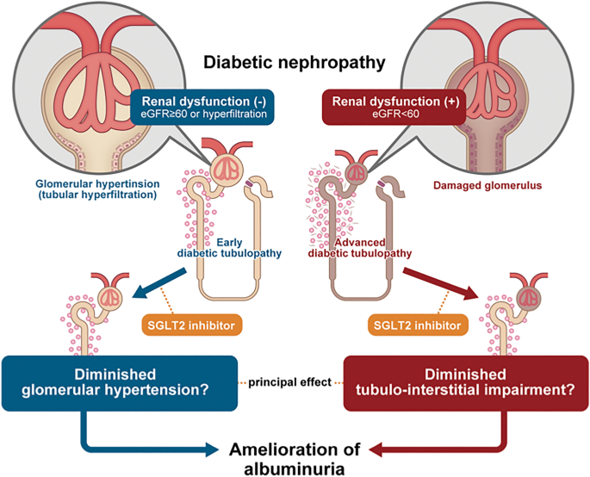
Kidney Growth
Κατά την έναρξη του διαβήτη το μέγεθος των νεφρών αυξάνεται λόγω της υπερτροφίας των σπειραμάτων
Moriya T, Tsuchiya A. et al., Kidney Int (2012)
Uehara-Watanabe N, Okuno-Ozeki N et al., Sci Rep (2022)

Slide 31
Kidney Growth and Hyperfiltration
Αυξημένη επιφάνεια διήθησης ανά σπειράμα
↑ SNSGR
Υπεργλυκαιμία (κυτοκίνες και αυξητικοί παράγοντες)
Παχυσαρκία
Αιτία ή Αποτελεσμα ?
Η (αντισταθμιστική) υπερτροφία εμφανίζεται ως αποτέλεσμα της υπερδιήθησης
Η υπερτροφία προηγείται της υπερδιήθησης
Η ομαλοποίηση του μεγέθους των νεφρών μπορεί να μην επιτευχθεί ακόμη και μετά από αυστηρό γλυκαιμικό έλεγχο
Η σωληναριακή ανάπτυξη αντιστρέφεται αργά
Η υπερδιήθηση είτε είναι αιτία είτε είναι αποτέλεσμα μπορεί να παραμείνει λόγω της επίμονης διόγκωσης των σωληναρίων και των αλλαγών στις σωληναριακές λειτουργίες
Lennart Tonneijck et al., Am Soc Nephrol 28: 1023–1039, 2017

Slide 32
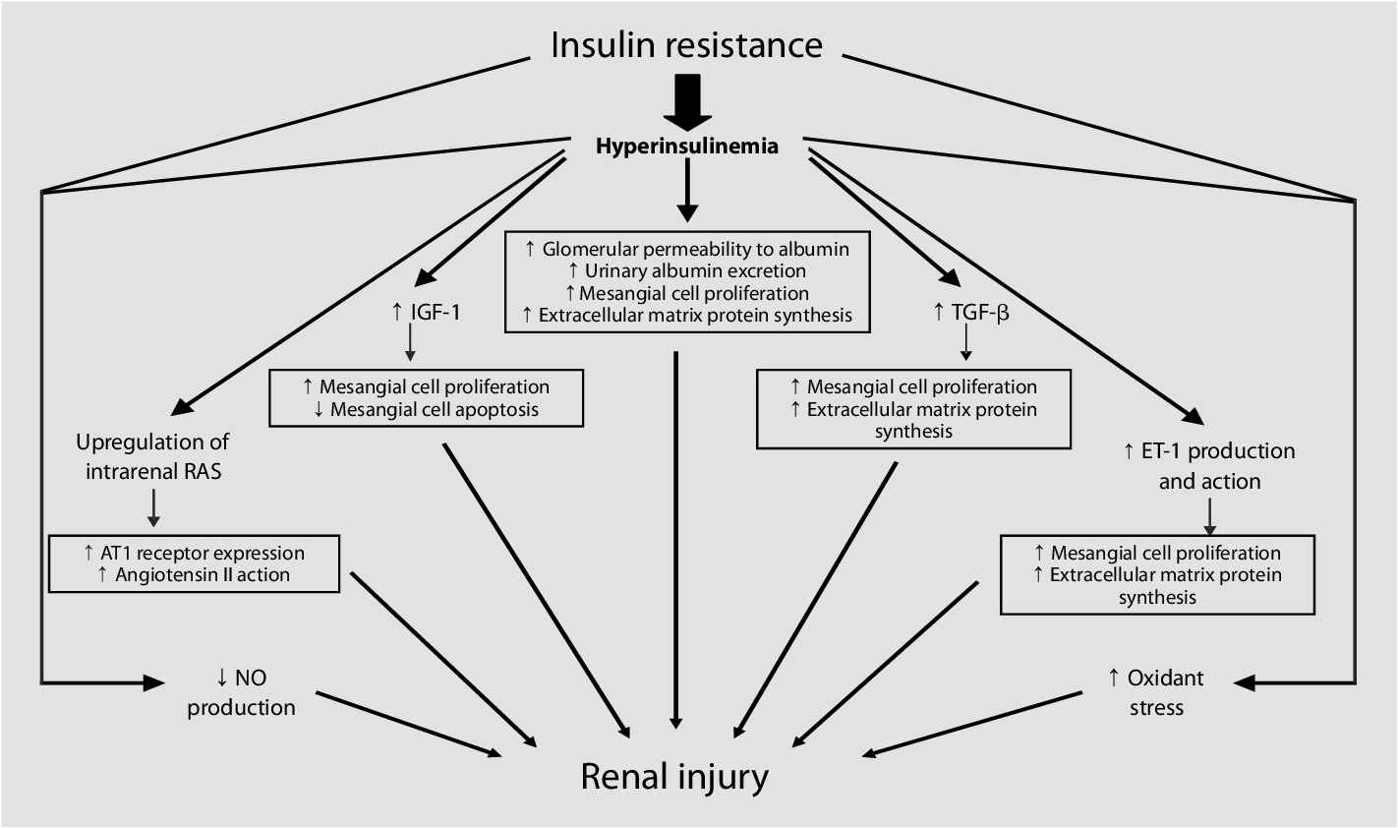
Pantelis A. Sarafidis ad Luis M. Ruilope, Am J Nephrol 2006;26:232–244
Notes:
Ένας τελευταίος παράγοντας που δεν πρέπει να αγνοήσουμε και παίζει σημαντικό ρόλο στη νεφρική βλάβη είναι η ινσουλίνη.
Η ινσουλίνη προκαλεί και αυτή στο νεφρό αύξηση του ΙGF1, του TGFb, της ενδοθηλίνης που είπαμε νωρίτερα και ενεργοπόίηση του ΣΡΑΑ και του οξειδωτικού stress με αποτέλεσμα να παίζει το ρόλο της τόσο σε αιμοδυναμικές αλλαγές όσο και σε μεταβολικά μονοπάτια που οδηγούν σε νεφρική βλάβη.

Slide 33
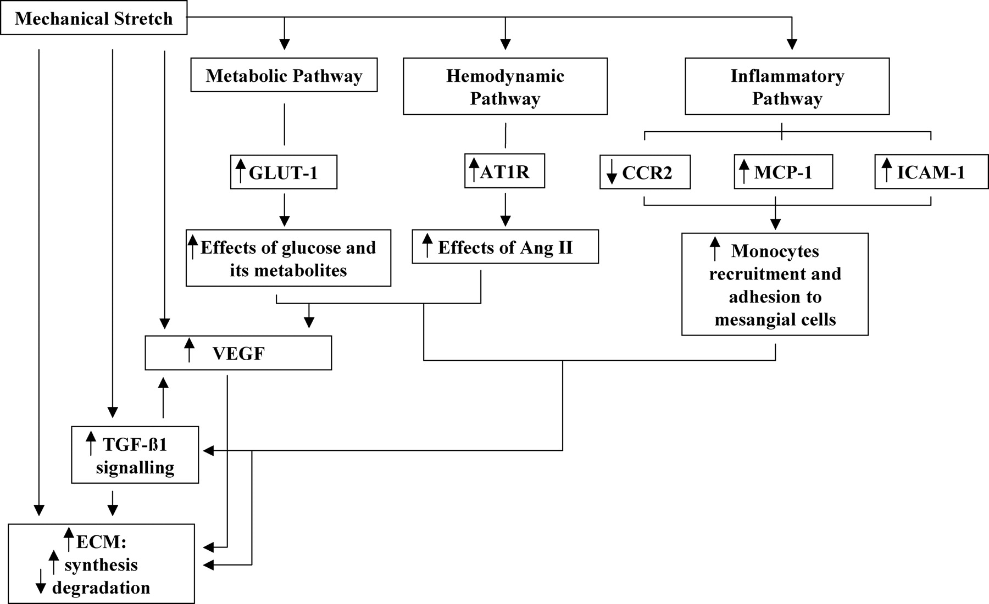
Sara Giunti et al., Hypetension 2006
Notes:
Αυτό που θα ήθελα να γίνει σαφές και να κρατήσουμε κλείνοντας αυτή την ομιλία είναι το εξής:
Αυτή καθαυτή η υπερδιήθση (με το μηχανικό stress που προκαλεί επί των σπρειραμάτων, με τη διάταση και την υπερλειτουργία που προκαλεί) μπορεί να ενεργοποιήσει όλα τα μονοπάτια της νεφρικής βλάβης, δηλ. αυξάνοντας τους υποδοχείς GLUT1 να ενεργοποιήσει τα προβλήματα που δημιουργεί η γλυκόζη και οι μεταβολίτες της, αυξάνοντας τους υποδοχείς ΑΤ1 της αγγειοτενσίνης να ενεργοπιήσει τον αιμοδυναμικό άξονα και βεβαίως να αυξήσει τα μονοπάτια της φλεγμονής. Και όλα αυτά στη συνέχεια θα δημιουργήσουν ένα φαύλο κύκλο.
Δηλαδή έχουμε ένα σύστημα κακής ανατροφοδότησης που σημαίνει ότι άπαξ και ξεκινήσει η βλάβη από οποιαδήποτε αιτία δεν είναι εύκολο να σταματήσει γιατί δεν μπορούμε να απομονώσουμε τον έναν παράγοντα από τον άλλο.

Slide 34
?
Vikas S. Sridhar, Hongyan Liu, and David Z.I. Cherney, AJKD 2021

Slide 35
ΣΥΜΠΕΡΑΣΜΑ
Κανένας μηχανισμός μεμονωμένα δεν ευθύνεται για την υπερδιήθηση του πρώιμου διαβήτη
Η υπερδιήθση είναι η αρχή της νεφρικής βλάβης και σχετίζεται με κακή έκβαση
Ικανοποιητικός γλυκαιμικός έλεγχος διορθώνει ή αποτρέπει την υπερδιήθηση
Η μη ελεγχόμενη γλυκαιμία είναι πιθανότατα το σημείο εκκίνησης για την ενεργοποίηση του καταρράκτη των μηχανισμών που έχουν ως αποτέλεσμα την υπερδιήθηση
Διάφορες αγγειοδραστικές ουσίες αυξάνονται σε άτομα με διαβήτη → ενεργοποίηση τουTGF και του ΣΡΑΑ → Υπερδιήθηση
Έχουμε πλέον φάρμακα που να ελαττώνουν την ενδοσπειραματική πίεση (απαγωγό / προσαγωγό αρτηρίδιο) και αποτρέπουν την υπεδιήθηση, με καλά τεκμηριωμένους μηχανισμούς και σημαντικές μελέτες κλινικού οφέλους
► Αποκλειστές του άξονα ΡΑΑ
► Αποκλειστές των SGLT-2 υποδοχέων
► Mη στεροειδείς MRAs

Slide 36
Ευχαριστώ για την προσοχή σας !

